Slide 1

Java training
Quickstart Voor beginners

Slide 2

Voorbereiding
Installeer onderstaande
Java JDK 17
Eclipse voor Java Web Developers
XAMPP
Zorg dat je in XAMPP de volgende services hebt gestart
Apache Webserver
MYSQL database server
TOMCAT

Slide 3
WAAROM PROGRAMMEREN IN Java ?
Lange geschiedenis en betrouwbaarheid: Java werd voor het eerst uitgebracht in 1995 door Sun Microsystems en heeft sindsdien een solide reputatie opgebouwd
Platformonafhankelijkheid: Java-code kan op elk apparaat draaien dat Java ondersteunt, zonder dat de code opnieuw gecompileerd hoeft te worden. Dit wordt vaak samengevat met de zin "schrijf eenmaal, voer overal uit“.
Object georiënteerd: Java maakt gebruik van objectgeoriënteerde programmeerprincipes, wat helpt bij het organiseren van complexe programma’s en het hergebruiken van code.
Robuustheid en Beveiliging: Java heeft ingebouwde beveiligingsfuncties en een robuust geheugenbeheer, wat helpt bij het voorkomen van veelvoorkomende programmeerfouten zoals geheugenlekken.
Sterke Community Ondersteuning: Java heeft een grote en actieve gemeenschap van ontwikkelaars, wat betekent dat er veel bronnen, bibliotheken en frameworks beschikbaar zijn om te helpen bij de ontwikkeling.
Uitgebreide Bibliotheken: Java biedt een uitgebreide set bibliotheken die veelvoorkomende programmeertaken vereenvoudigen, zoals netwerkcommunicatie, databaseverbindingen en grafische gebruikersinterfaces.

Slide 4
Wat is Eclipse ?
Wat is Eclipse?
Eclipse is een krachtige en flexibele IDE die geschikt is voor zowel beginners als ervaren ontwikkelaars.
Een geïntegreerde ontwikkelomgeving (IDE) voornamelijk gebruikt voor Java-ontwikkeling.
Ondersteunt meerdere programmeertalen via plugins (bijv. C++, Python).
Belangrijkste Functies:
Editor: Intuïtieve code-editor met syntax highlighting en code-aanvulling.
Debugger: Geavanceerde debugging-tools voor het opsporen van fouten.
Source Control: Integratie met versiebeheersystemen zoals Git en SVN.
Alternatieven:
IntelliJ IDEA: Gebruiksvriendelijke interface en krachtige functies. Gratis Community en betaalde Ulimate-editie
Visual Studio Code: Een lichte, maar krachtige code-editor van Microsoft. Ondersteuninig voor veel talen.

Slide 5

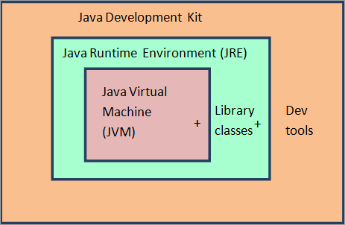


Hoe werkt Java
Repository – Java Code
Commit
Push
Pull
Compile
Debug
Get
Libraries

Slide 6
Java hierarchische objecten
Project:
Dit is de hoogste organisatorische eenheid in Java. Een project bevat alle bronbestanden, bibliotheken en configuratiebestanden die nodig zijn om een applicatie te bouwen. Het kan meerdere packages, klassen en resources bevatten.
Package:
Een package is een verzameling van gerelateerde klassen en interfaces. Het is een soort van folderstructuur. Voorbeeld: com.capgemini.training
Class:
Een class bevat de code en de functies. Classes worden binnen packages geplaatst.
Voorbeeld: public class rekenen { ... }.
Resource:
Resources zijn niet-code bestanden die door de applicatie worden gebruikt, zoals afbeeldingen, audio, configuratiebestanden, enz. Deze worden meestal opgeslagen in een speciale map binnen het project, zoals src/main/resources.
Voorbeeld: Een afbeelding logo.png kan worden geplaatst in src/main/resources/images/logo.png.

Slide 7
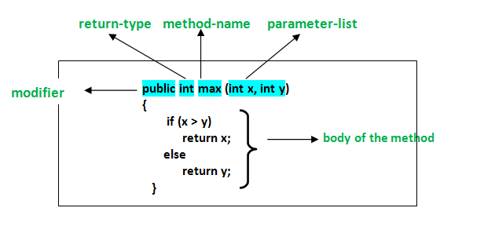
Java functies
Functies worden in classes gedefinieerd. Een public (openbare) functie kan worden aangeroepen buiten de class door andere classes.
package tools;
public class rekenen {
public static void main(String[] args) {
//String[] mijngetallen = { "1", "2", "3" };
//args = mijngetallen ;
int som =bereken.optellen(args);
System.out.println(som); }}
package tools;
public class bereken {
public static int optellen(String[] getallen) {
int sum = 0;
for (int i = 0; i < getallen.length; i++) {
sum = sum + Integer.valueOf(getallen[i]); }
return sum; }}

Slide 8
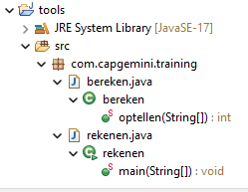

Rekenprogramma
https://github.com/otcap/training/tree/main/java/quickstart
Opgave 1
File, New , Java project
Vul een Projectnaam in (tools)
Kies JavaSE-17 als execution environment
Finish (rest default)
Maak in src een package aan (com.capgemini.traning)
Maak de class rekenen aan met onderstaande setting
Bovenstaande is belangrijk hier start de Java app mee.
Maak de class bereken aan
Rechtermuis op je project (run as java applicatie)
In je console zou 0 moeten komen
Verwijder de comments in rekenen.java
Run opnieuw , er zou nu 6 moeten uitkomen
rekenen.java
package com.capgemini.training;
public class rekenen {
public static void main(String[] args) {
//String[] mijngetallen = { "1", "2", "3" };
//args = mijngetallen ;
int som =bereken.optellen(args);
System.out.println(som); }}
bereken.java
package com.capgemini.training;
public class bereken {
public static int optellen(String[] getallen) {
int sum = 0;
for (int i = 0; i < getallen.length; i++) {
sum = sum + Integer.valueOf(getallen[i]); }
return sum; }}

Slide 9
Compileren en jar files
Compileren is het proces waarbij een computerprogramma geschreven in code door een ontwikkelaar wordt vertaald naar een code die een computer snel kan verwerken.
Java files worden door javac gecompileerd
Bovenstaande file “world.java” kan je uitvoeren in een command line door: java world.java
Je kan het bestand ook compileren in een JAR file met javac
Windows Start, cmd.exe
md build (Maak een directory build aan )
javac -d ./build world.java (dit maakt de structuur en de java class aan)
cd build ( ga naar de directory build)
jar cfe hello.jar hello/world hello/world.class (maak de jar file en geef de start class aan)
java –jar hello.jar (java code wordt uitgevoerd)
Een jar file is een soort van zipfile met alle gecompileerde code.
world.java
package hello;
public class world {
public static void main(String[] args) {
System.out.println("Hello World"); }}

Slide 10
Oefening 2:
Maak een java file met je eigen code.
Compileer de code in de command line (cmd.exe)
Maak een JAR file
Run de JAR file
Oefening 3:
Maak een JAR file van het rekenprogramma en run het command line
File, Export
Selecteer Java Runnable Jar file
Kies de juiste launch configuratie
Geef de locatie en naam op bijvoorbeeld C:\java\rekenen.jar
Start de command line
Run de jar file

Slide 11
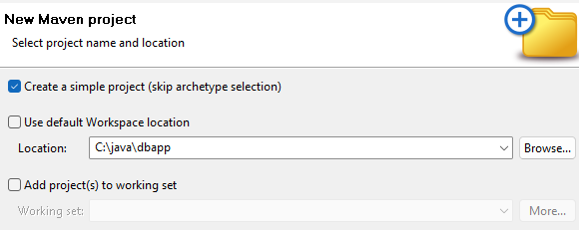
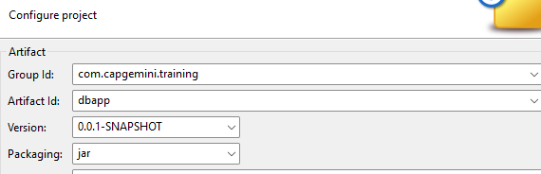
Oefening 4 : Database applicatie Maak een maven project aan
Next
Finish

Slide 12
Voeg maven dependency in pom.xml
<project xmlns="http://maven.apache.org/POM/4.0.0" xmlns:xsi="http://www.w3.org/2001/XMLSchema-instance" xsi:schemaLocation="http://maven.apache.org/POM/4.0.0 https://maven.apache.org/xsd/maven-4.0.0.xsd">
<modelVersion>4.0.0</modelVersion>
<groupId>com.capgemini.training</groupId>
<artifactId>dbapp</artifactId>
<version>0.0.1-SNAPSHOT</version>
<dependencies>
<dependency>
<groupId>mysql</groupId>
<artifactId>mysql-connector-java</artifactId>
<version>8.0.28</version>
</dependency>
</dependencies>
</project>
Daarna...
Rechterklik op project
RUNAS Maven Clean
Daarna RUNAS Maven Install

Slide 13
Start apache en mysql
Start XAMPP
Start MYSQL
Start Apache
localhost / 127.0.0.1 | phpMyAdmin 5.2.1
Maak database <training> aan
Maak tabel aan met naam <clients>
Voeg de volgende kolommen toe: Userid (int), firstname (varchar), lastname (varchar), username (varchar)
Maak een aantal gevulde records
Maak de een class start aan en gebruik de code van de volgende slide

Slide 14
package dbapp;
import java.sql.*;
public class start {
public static void main(String[] args) throws SQLException, ClassNotFoundException {
// create our mysql database connection
Class.forName("com.mysql.cj.jdbc.Driver");
Connection con=DriverManager.getConnection(
"jdbc:mysql://localhost:3306/training","root","");
Statement stmt=con.createStatement();
ResultSet rs=stmt.executeQuery("select * from clients");
// iterate through the java resultset
String responseString = "<Table border=1>";
while (rs.next())
{ String firstName = rs.getString("firstname");
String lastName = rs.getString("lastname");
String userName = rs.getString("username");
System.out.println("Voornaam:"+ firstName +","
+ " Achternaam:"+ lastName
+",UserNaam:"+ userName); }}}
Run de code
Je zou de gegevens
van de database moeten zien

Slide 15
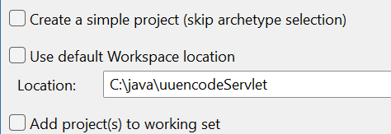
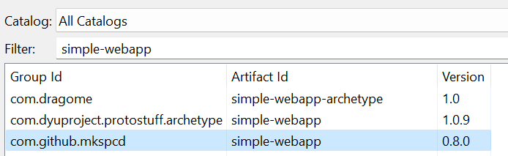
Oefening 5 – Tomcat & Servlets
Start Tomcat in XAMPP
Create a new Maven Project
Look for simple-webapp (0.8.0)

Slide 16
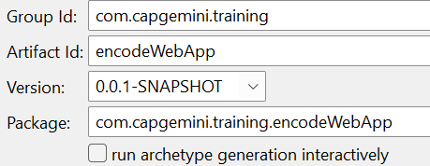
Finish

Slide 17
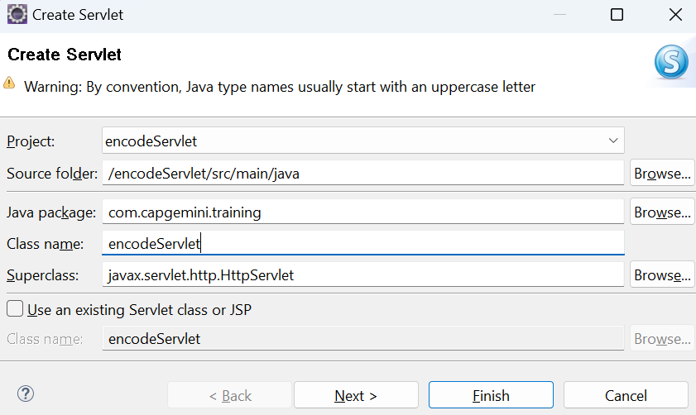
Create Servlet
Ga naar het servlet toe in \src\main\java\com\Capgemini\training\encodeServlet.java en zoek onderstaande sectie
protected void doGet(HttpServletRequest request, HttpServletResponse response) throws ServletException, IOException {
// TODO Auto-generated method stub
response.getWriter().append("Served at: ").append(request.getContextPath());

Slide 18
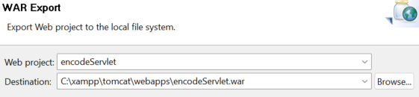
Aanpassen als hieronder
protected void doGet(HttpServletRequest request, HttpServletResponse response) throws ServletException, IOException {
// TODO Auto-generated method stub
response.getWriter().append("Hello World!");
}
Ga naar File, Export en zoek op WAR
Start tomcat , nu wordt een folder gemaakt met de Java code

Slide 19
Pas de code aan als hierboven
Exporteer de WAR file
http://localhost:8080/encodeServlet/encodeServlet?type=encode&inputString=HelloWorld!
Opdracht 6:
Gebruik een if statement en als het type=“encode” doe dan een base64 decode van de inputString en toon deze string in de webpagina
String encodedString = Base64.getEncoder().encodeToString(request.getParameter("inputString").getBytes());
response.getWriter().append(encodedString);
protected void doGet(HttpServletRequest request, HttpServletResponse response) throws ServletException, IOException {
// TODO Auto-generated method stub
response.getWriter().append(request.getParameter("type")+"|");
response.getWriter().append(request.getParameter("inputString")+"|");
}

